Slide 1


برنامج التطوير القيادي للشباب
أحد برامج التوستماسترز التعليمية
ترجمة و إعداد و تقديم التوستماستر/عبدالعزيز عبدالصمد الدليجان
متواصل متمكن/قائد متمكن

Slide 2
 | جدول الاجتماع
1 | 0:00 | أمين المراس/أمين السر/الرئيس | الدعوة للانتظام ،و بدء الاجتماع /تقديم موجز محضر الاجتماع الماضي و تقديم منسق البرنامج
2 | 0:05 | منسق البرنامج | مقدمة عن فقرة موضوعات الخطب الارتجالية
3 | 0:45 | منسق البرنامج | النقاش ضمن مجموعة
4 | 1:00 | الرئيس | استراحة (10) دقائق
5 | 1:10 | الرئيس | تقديم فقرة الخطب
6 | 1:40 | الرئيس | تقديم فقر التقييم
7 | 1:42 | نائب الرئيس | تقديم تقرير عداد التلكؤات
8 |  | نائب الرئيس | إعلان أسماء الفائزين و توزيع الجوائز
9 | 1:47 | الرئيس | مناقشة وتوزيع المهام للاجتماع التالي
10 | 1:59 | الرئيس | رفع الاجتماع

Slide 3
مقدمة في الخطب الارتجالية
الحلقة الثالثة

Slide 4
أهداف الحلقة الثالثة
تعلم مهارات التفكير عند الارتجال من خلال فقرة "موضوعات الخطب الارتجالية"
تعلم و ممارسة النقاش ضمن المجموعة

Slide 5
الخطب الارتجالية
(تقديم خطبة بدون إعداد)
2

Slide 6
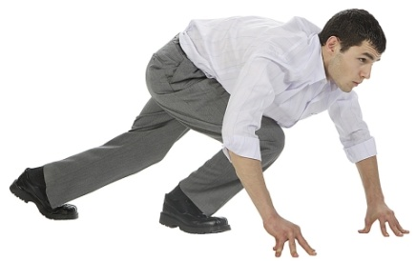
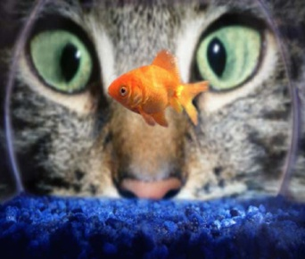



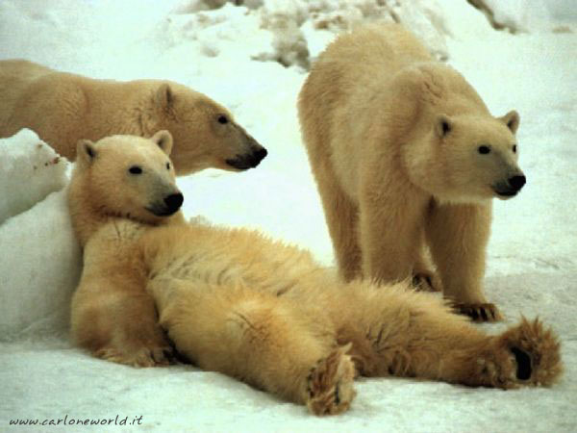
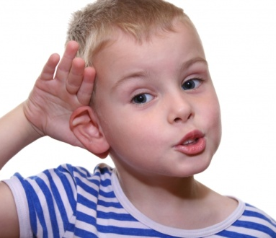
ماذا تفعل عندما يطلب منك تقديم كلمة مرتجلة؟
2
أنصت
الاعداد
استرخ
تصرف بثقة
تحدث بتأني و سلاسة
ركز

Slide 7

أنصت
2
أنصت بتمعن

Slide 8
الاعداد
2
الارتجال= بدون إعداد صحيح؟

Slide 9

الإعداد: المقدمة
2
أعد صياغة السؤال
الترحيب بالجمهور

Slide 10
الاعداد: مثال على المقدمة
2
هل يجب على الحكومة أن تفرض قوانين للحد من تدخين السجائر؟
في هذه الأمسية الرائعة، سأشرح لكم وجهة نظري الخاصة و لماذا أعتقد أنه يجب على الحكومة فرض قوانين للحد من تدخين السجائر

Slide 11
الإعداد: صلب الموضوع
2
النقاط الاساسية
طبيعة الموضوع
الوقت المتاح
معرفتك بالموضوع

Slide 12

الإعداد: الخاتمة
2
لخص النقاط الرئيسية
بين كيفية دعمها لوجهة نظرك
الموضوع: هل يجب على الحكومة أن تفرض قوانين للحد من تدخين السجائر؟
”إذا، فأعتقد أن على الحكومة فرض قوانين للحد من تدخين السجائر، لما فيها من الآثار الصحية السلبية على الناس، و ما يتضمنه من خسائر مادية على المجتمع و الدولة“

Slide 13
الإعداد: الخاتمة
2
هل يجب على الحكومة أن تفرض قوانين للحد من تدخين السجائر؟
الخاتمة: إذا، فأعتقد أن على الحكومة فرض قوانين للحد من تدخين السجائر، لما فيها من الآثار الصحية السلبية على الناس، و ما يتضمنه من خسائر مادية على المجتمع و الدولة

Slide 14

الإعداد: الخاتمة
2
إذا، فأعتقد أن على الحكومة فرض قوانين للحد من تدخين السجائر، لما فيها من الآثار الصحية السلبية على الناس، و ما يتضمنه من خسائر مادية على المجتمع و الدولة
وفي الختام، يمكنكم الآن تصور كيف أن (النقطة رقم 1) و كذلك (النقطة رقم 2) و أخيرا (النقطة رقم 3)، كلها تدعم وجهة نظري في أن (رأيك المحدد في الموضوع)

Slide 15
الإعداد: هيكل الخطبة
2
رتب أفكارك
اتخذ قرارا محدد
علل
مثل
اختم بخلاصة

Slide 16
استراتيجيات الخطبة الارتجالية
2
قم بإبداء رأيك في الموضوع، ثم اذكر سببين أو ثلاثة لاتخاذك لهذا الرأي
اطرح المشكلة ثم وضح الأسباب
تقدم بوجهة نظر، سواء كانت لك أو لشخص آخر، ثم وضحها
اذكر هدفا أو مشكلة، ثم اذكر ماذا يجب عمله للوصول لهذا الهدف أو لحل هذه المشكلة
صف العملية
قسم المشكلة، أو الوضع، أو الموضوع إلى عدة أجزاء ثم تحدث عن كل جزء
اطرح المشكلة ثم وضح الأسباب
تقدم بوجهة نظر، سواء كانت لك أو لشخص آخر، ثم وضحها
اذكر هدفا أو مشكلة، ثم اذكر ماذا يجب عمله للوصول لهذا الهدف أو لحل هذه المشكلة
صف العملية
قسم المشكلة، أو الوضع، أو الموضوع إلى عدة أجزاء ثم تحدث عن كل جزء
قم بإبداء رأيك في الموضوع، ثم اذكر سببين أو ثلاثة لإتخاذك هذا الرأي

Slide 17


استرخ
2
خذ نفساً عميقاً
سكته خفيفة

Slide 18
تصرف بثقة
2

Slide 19
تصرف بثقة
2
أنظر إلى الحضور ثم ابتسم
أعتن بهيئة وقوفك أمام الحضور
لا تظهر بمظهر المتململ
لا تمسك بالمنبر
لا تضع يديك في جيوبك
إبتسم
هيئة الوقوف
أطلق يديك

Slide 20
تحدث بتأني و سلاسة
2
وقت للتفكير اثناء الحديث
يستمع الناس بشكل افضل و بسهولة
تقلل من ”اصوات ملئ الفراغ“ (أم م م، آه ه ، ...)
تجنب التلكؤات
وقت للتفكير و الحديث
سهولة الاستماع و الفهم

Slide 21
ركز
2
ركز على الموضوع
اوجز
استخدم اساليب و مهارات الالقاء مثل ”التواصل البصري الجيد مع المستمعين“
التواصل
البصري
الموضوع
أوجز

Slide 22
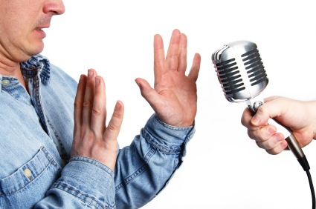

فقرة الخطب الارتجالية
2
سؤال أو موضوع عام
اجب
(1-2) دقيقتين
مقدمة، صلب الموضوع، خامته

Slide 23
ماذا تفعل عندما يطلب منك تقديم كلمة مرتجلة؟
2
رتب أفكارك
اتخذ قرارا محدد
علل
مثل
اختم بخلاصة
أنصت
الاعداد
استرخ
تصرف بثقة
تحدث بتأني و سلاسة
ركز

Slide 24
الإشارة بالوقت و قوانين التأهيل للتصويت
2
أقل من
1
دقيقة
1
دقيقة
1:30
دقيقة و نصف
2:00
دقيقتين
أكثر من 2:30
دقيقتين و نصف
غير مؤهل
غير مؤهل
مؤهل للتصويت كأفضل متحدث

Slide 25

تقرير الوقت

Slide 26
التصويت لأفضل مشارك في الخطب الارتجالية

Slide 27
مقدمة في إدارة حلقات النقاش
3
الحلقة الثالثة

Slide 28
النقاش
3
يعتمد القرار الجيد:
المشاركين (يعرفون هدف النقاش)
مدير النقاش (يعرف ماذا يفعل)
النقاش: عمل جماعي
المشاركة بالأفكار و المشاعر و المعلومات:
  حل المشكلات
  الوصول إلى القرارات
  إعداد خطط لتنفيذ القرارات
أنواع النقاشات:
الاجتماعات و حلقات النقاش

Slide 29
الاجتماعات
3
خصوصية الموضوع لحل مشكلة معينة و محددة
تحديد المشكلة ووضعها في جملة مطلقة
تقدير حجم المشكلة و معرفة سبب اهتمام المجموعة بهذه المشكلة
كتابة قائمة الحلول
تشجيع الجميع على المشاركة في إيجاد الحلول
لا ترد أو تناقش أي فكرة
تقييم الحلول
اتخاذ القرار

Slide 30
تمرين الاجتماع
3
عريف الاجتماع
تقديم المشكلة
ترأس المجموعة
إتباع خطوات

Slide 31

إدارة حلقات النقاش (الندوات)
3

Slide 32
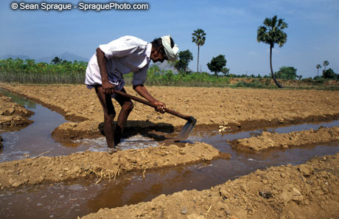

Slide 33


Slide 34
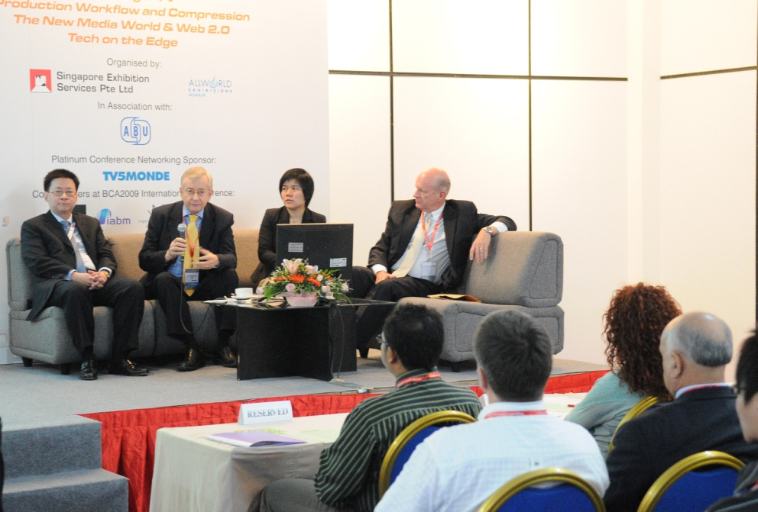
حلقات النقاش (الندوات)؟
3
اجتماعَ مجموعةٍ من المتخصّصين لمناقشة موضوع محدد

Slide 35
محاور حلقة النقاش (الندوة)
3
الموضوع
المدير
المشاركون
الجمهور
الحوار

Slide 36
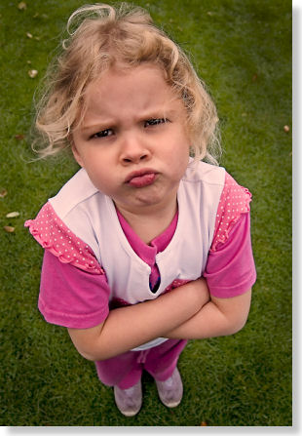
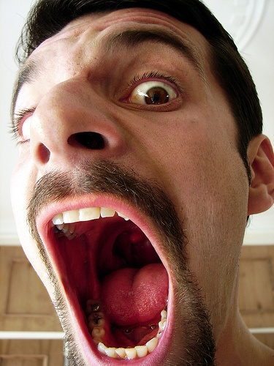
أنواع حلقة النقاش (الندوة)
3
مغلقة
المشاركين
المدير
مفتوحة
المشاركين
الجمهور
المدير

Slide 37


حلقة النقاش (الندوة) المغلقة
3
استجوابيه
لحل مشكلة معينة
البحثية
مناقشة البحث

Slide 38
حلقة النقاش (الندوة) المفتوحة
3
لبحث قضية معينة
مناقشة
طرح وجهات النظر
الأسئلة

Slide 39
لإعداد لحلقة النقاش (الندوة)
3
اختر موضوع الندوة بدقة وعناية
اعد المحاور الأساسية للأسئلة
اختر أعضائها من المتخصصين البارزين
وزّعها على الأعضاء المشاركين
حدد الوقت ووزعه بشكل عادل

Slide 40
إدارة حلقة النقاش (الندوة)
3
طرح الأسئلة
السيطرة
حصر النقاش

Slide 41
إدارة حلقة النقاش (الندوة)
3
يشجع التوجهات الإيجابية لآراء الحوار
يستمع باهتمام لآراء الآخرين
يلخص الأفكار المطروحة
يوقف المناقشات الجانبية
يراقب الوقت المتاح للمناقشة
يشجع الأعضاء على تقديم آرائهم

Slide 42
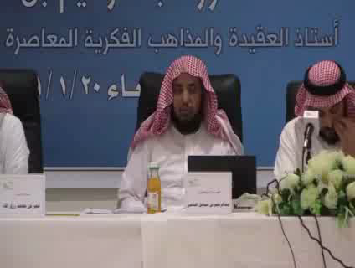
مثال: إدارة حلقة النقاش (الندوة)
3

Slide 43
استراحة (10) دقائق
4

Slide 44
فقرة تقديم الخطب المعدة مسبقاً
5

Slide 45
الإشارة بالوقت و قوانين التأهيل للتصويت
5
أقل من
3
دقائق
3
دقائق
4:00
دقائق و نصف
5:00
دقائق
أكثر من 5:30
دقائق و نصف
غير مؤهل
غير مؤهل
مؤهل للتصويت كأفضل خطيب

Slide 46
فقرة التقييم
6

Slide 47
سلوكيات المقيم الفعال
6
الاهتمام
أهداف الخطبة
أنصت
خصص حديثك
الإيجابية
حفز
تقييم السلوك لا الشخصية
تقدير الذات
مواطن التحسن

Slide 48
الإشارة بالوقت و قوانين التأهيل للتصويت
6
أقل من
1
دقيقة
1
دقيقة
1:30
دقيقة و نصف
2:00
دقيقتين
أكثر من 2:30
دقيقتين و نصف
غير مؤهل
غير مؤهل
مؤهل للتصويت كأفضل مقيم

Slide 49

تقرير الوقت/ التقييم/عداد الأصوات

Slide 50
التصويت لأفضل خطيب و مقيم

Slide 51
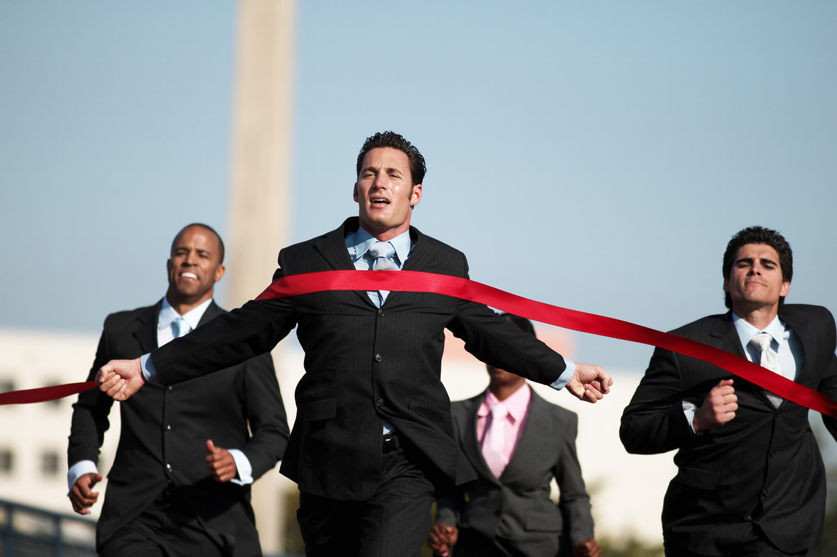

إعلان الفائزين

Slide 52
مناقشة و توزيع مهام الاجتماع التالي
7
الميقاتي:
عداد أصوات ملئ الفراغ و أصوات الترشيح:
الخطيب الأول: المقيم:
الخطيب الثاني: المقيم:
الخطيب الثالث: المقيم:
الخطيب الرابع: المقيم:
الخطيب الخامس: المقيم:
الخطيب السادس: المقيم:
الخطيب السابع: المقيم:
الخطيب الثامن: المقيم:
الخطيب التاسع: المقيم:
الخطيب العاشر: المقيم:
جدول أعمال الاجتماع التالي:
المقدمة و الدعوة للانتظام وقراءة محضر الاجتماع الثالث
تقديم الخطب
تقديم فقرة موضوعات الساحة
تقييم الخطب
انتخاب أعضاء الهيئة الإدارية للاجتماعات من الخامس إلى الثامن
مناقشة تنظيم الخطبة
مُناقشة و توزيع المهام للاجتماع الخامس
رفع الاجتماع.

Slide 53
تحديد يوم و تاريخ ووقت و مكان الاجتماع التالي
8
اليوم
التاريخ
الوقت
المكان

Slide 54




الإجابة على الاستفسارات

